Slide 1
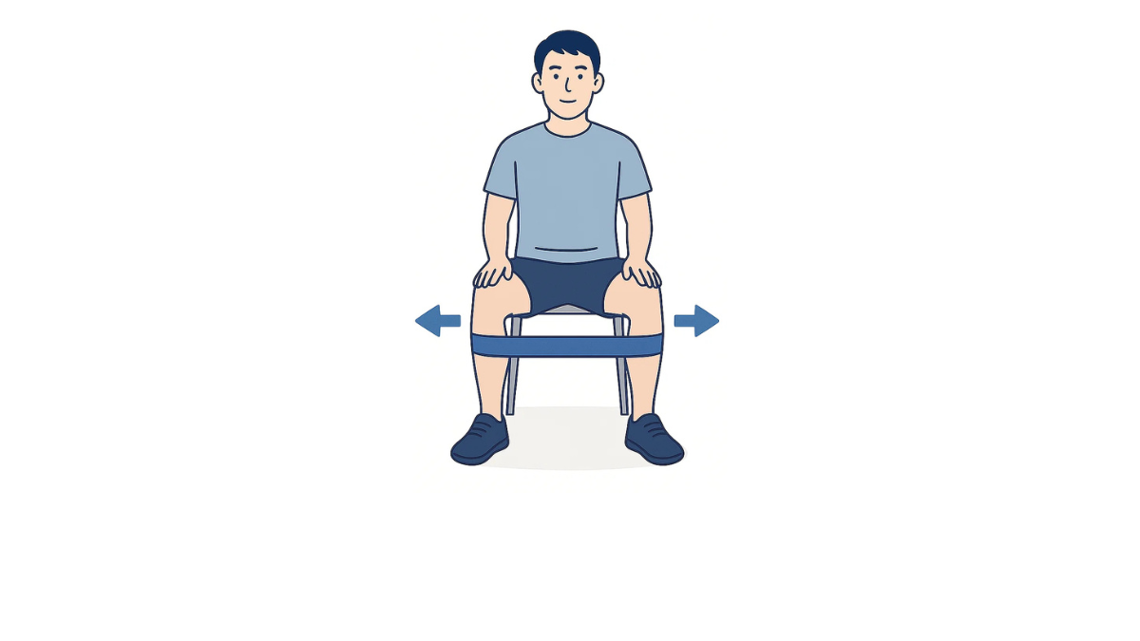
10秒×2セット
・ゴムチューブを巻いた状態で足を外に広げましょう。
・息を止めずに、足を広げた状態で保持しましょう。

